Slide 1
Воспитатель
средней группы
ГБДОУ 73
г. С Петербурга Калининского района
Калинина А.В.

Slide 2
Представляет:

Slide 4
Экологическая -
игра
Тема: «Путешествие в страну
Лето»

Slide 5
Цель: научить детей ценить и беречь природу.
Оборудование: контурное изображение поезда, кукла бибабо-Фея, Злой Волшебник, грамм. записи (песня «песенка друзей»; жужжание пчел, пение птиц; песня Солнечный круг, журчание воды, запись песни «Голубой вагон»); контур. изобр. картинок живой - неживой природы, плакат «Книга», контур Ручья, разрезанная на фрагменты картинка Солнца, набор игрушек, которые плачут, фотограф.: ёж, птица, одуванчики, мусор убирают в мешок; конфеты с изобр. пчелы или цветка; состав. эмблемы: глобус, человечек, дубовый лист, солнце.

Slide 6
Восп.: Мы с вами отправляемся в путешествие на поезде, в Экологическую страну Лето. Что такое Лето? А что такое экология?
Экология – наука, которая учит нас бережно относиться к окружающему миру. То, что мы сегодня увидим, относится к времени года - Лето.
Посмотрите, вот в каких красивых вагончиках мы поедем.
Все готовы? Можно отправляться в путешествие? Как будет разгоняться поезд? (чух-чух) (звучит запись песня «Песенка друзей») дети поют.

Slide 7
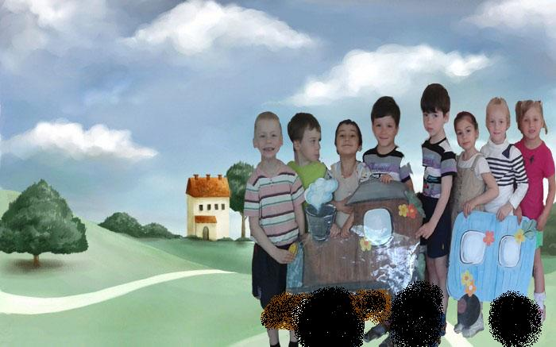

Slide 8
1)Природная
Восп.: Вот мы и приехали, мы прибыли на станцию «Природная».
(Включить запись жужжание пчел, жуков, пение птиц)
Как хорошо, поют птицы, стрекочут кузнечики, светит солнце, журчит ручеек, дует ласковый ветерок.
(встречает Фея цветов - кукла - Бибабо)
Фея: Здравствуйте, ребята, вы меня помните? Да, я Фея цветов. Здесь все мои владения камни, жуки, червяки, и цветы все мои слуги, но опять в мои владенья влез злой волшебник и всех перемешал: камни, цветы, деревья, животных. Помогите мне собрать всех моих слуг. Собрать вам надо так: сначала, я хочу узнать, вы знаете, что такое живая и неживая природа?
Живая природа, это какая природа? Неживая? Какие вы умные, у вас все получится!
Восп: Соберите картинки, каждый подойдет и возьмет одну картинку и прикрепит ее там, где нужно (в живую и неживую природу)
Фея: Хорошо, справились, спасибо вам, надеюсь, волшебник больше не перепутает, ну, а если опять….
Я знаю, что вы путешествуете? Отправляйтесь. На какую станцию, вы едете?
Восп: след. станция «Солнечная» (поют песню «Голубой вагон»)

Slide 9
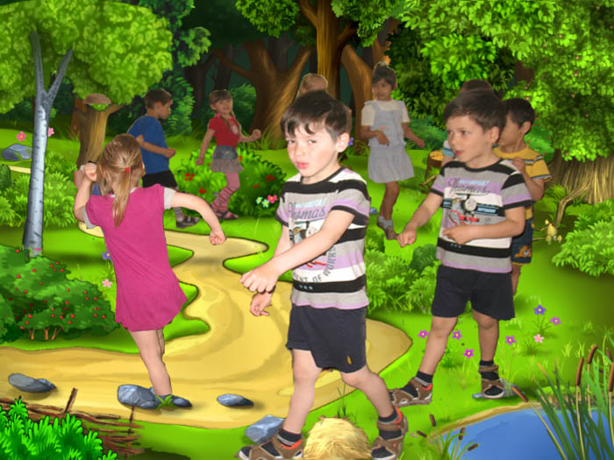

Slide 10
2)Солнечная: Мы приехали, как тихо, темно!
На какую станцию мы приехали, как она называется? А, вот, написано-Солнечная! Как вы думаете, от какого слова назвали станцию Солнечная?
Восп: Что-то темно, никого нет. Слышите, кто-то плачет, давайте, узнаем! (на столе животные плачут) Что случилось?
Звери: Это прилетал злой волшебник, спрятал Солнце и разорвал картинку. Что нам делать? Дети мы поможем?
Что прячет солнце? (облака) Давайте, позовем солнышко? А как мы можем позвать Солнце? Я вам подскажу, мы знаем закличку, какую?
Солнышко-ведрышко, выгляни в окошечко!
Солнышко, нарядись, красное покажись!
Вот и солнышко!!! Скажите, что такое Солнце? (Солнце звезда, наше светило, без него не возможна жизнь на Земле). А животные, тоже обрадовались и перестали плакать.
Нам осталось собрать картинку.
Милые звери, где картинка солнца? Мы ее сейчас соберем (разрезная картинка на столе (прямоугольный стол))
Смотрите, солнышко появилось, как стало хорошо! Отправляемся, дальше! (запись песни Солнечный круг)
Звери: Спасибо, до свиданья, до свиданья!!!

Slide 11
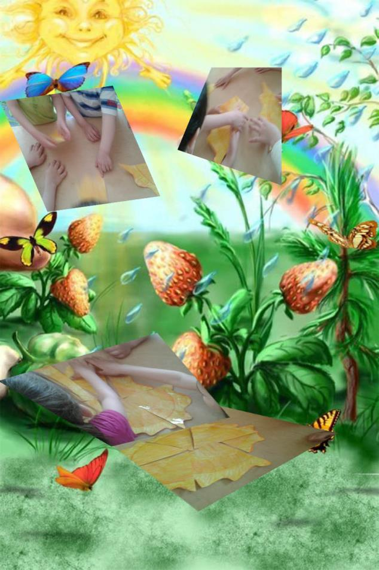

Slide 12
3) Родниковая
Восп: Ребята, закройте глаза и сидите тихо, послушайте на какую станцию мы приехали (запись переливания воды). Как вы думаете, что это за станция?
Правильно, это станция так и называется – Родниковая вода, потому что родник это начало откуда начинают течь реки, озера. На Земле есть много воды. Где мы видим воду? ( реках, озерах, в кране, лед, снег, пар) Скажите, а когда включаем воду из крана и вода просто так течет, хорошо ли это? Что надо делать с водой? А почему?
Да, воду надо экономить. А иногда, воду пачкают. Кто же пачкает воду? (человек)
Сбрасывает, отходы, выливает грязь, многие заводы спускают в озера и реки отходы.
Смотрите, вот и ручеек, давайте, пойдем вдоль маленького ручейка. Может, поиграем, кто сможет перепрыгнуть через ручеек? (дети перепрыгивают через контур ручейка). Мы добрались до источника, вот он бьет. У источника вода чистая и можно воду пить, попробуем? Как хорошо! Давайте, отправимся дальше!
(звучит минус песни «Голубой вагон» муз. В.Шаинского, сл. Э.Успенского)
Пока едем, давайте, немножко разомнемся (физкульт. Минутка «Рельсы, рельсы» см. приложение)

Slide 13
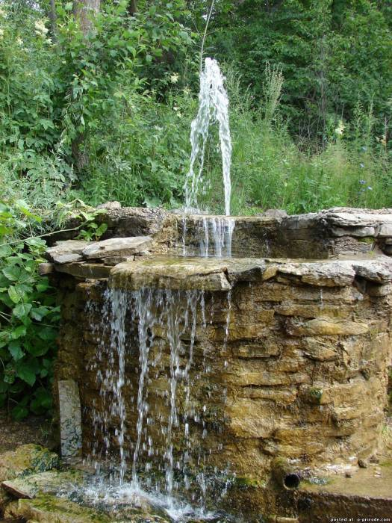

Slide 14
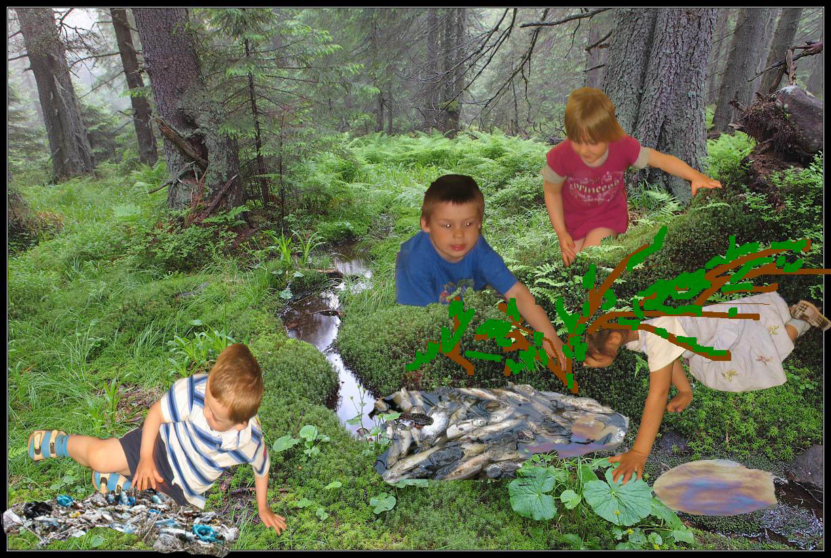

Slide 15
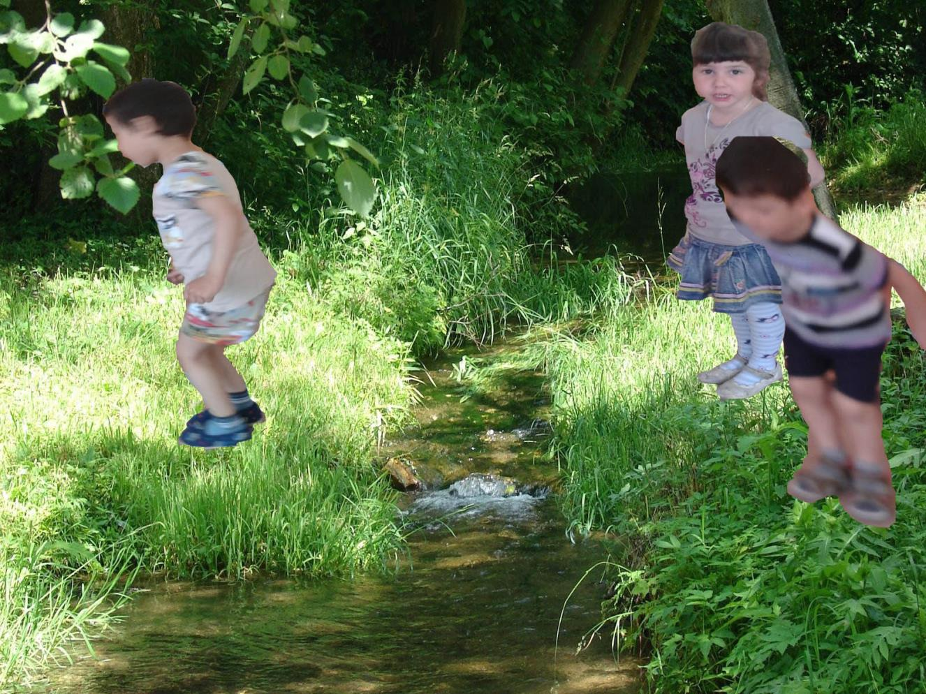

Slide 16
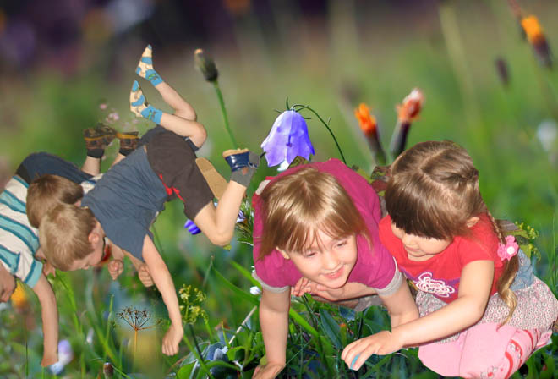

Slide 17
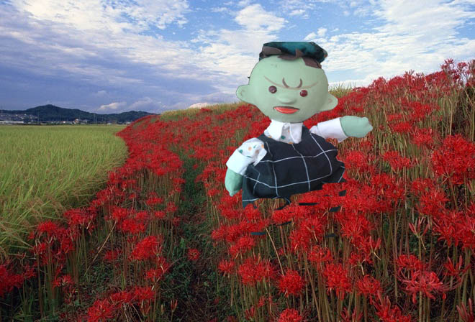

Slide 18
4)Бережливая.
Мы приехали, что это за станция такая? А написано-Бережливая. Смотрите, нас встречает Фея Цветов. А, рядом с ней кто?
Здравствуйте, Фея Цветов, кто с вами? Это Злой Волшебник, мои слуги поймали его.
Пойдемте, в беседку и объясним правила поведения.
(dvd)
Фея: На этой станции и не только надо беречь и охранять природу. Почему? (иначе, все живое погибнет-исчезнет, птицы-…, жуки-…, деревья….,вода…, солнце…
Волшебник: А как беречь природу?
Фея: Если, встретил в лесу Ежика (?)(дети, что надо сделать?) - посмотри на него, сфотографируй и отпусти.
Зацвели одуванчики (?), пока желтые не рви их, а дождись, когда они созреют, помоги ветру.
Нашел, маленького птенчика(?), посади высоко, чтобы кошка не достала и отойди, не пугай маму птицу…
Услышишь, как птицы поют(?) - стой тихо и слушай, не кричи, руками не маши…
Поехал в лес, пожарил шашлыки(?) - убери за собой, собери грязь в пакет, мешок.

Slide 19
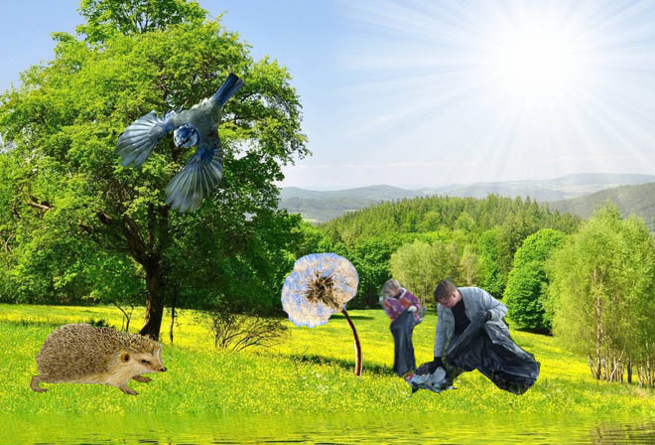

Slide 20
А чтобы ты запомнил, что природу надо беречь, мы соберем вот такую эмблему…
Что у нас главное? – Земля
Кто хозяин Земли? – Человек
Что должен охранять и беречь человек? (природу) вот такая эмблема получилась.
А вы дети, запомнили?
Фея: Спасибо вам дети, «….ваше время истекло», вам пора возвращаться. А за вашу помощь хочу вас поблагодарить и подарить вам подарки, цветы, пчелы, приготовили для вас конфеты, возьмите их.
Где, моя волшебная палочка, вот она …. (звучит Вальс Цветов)
Итог: Вам понравилось. Где мы были? Что запомнили?

Slide 21
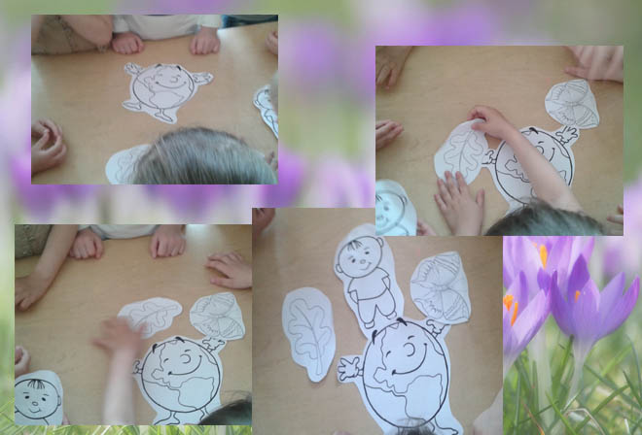

Slide 22
